Slide 1


互联网数据库工程作业
布利啾啾迪布利多
组长：黄璟知
组员：孙家宜、李彦欣、徐云凯、袁嘉蔚
Made by 袁嘉蔚

Slide 2



目录
1
网站代码分工
2
文档分工及使用软件
3
数据表分工
4
成果展示

Slide 3

网站代码分工
Part.1

Slide 4

网站分工概览
抗疫故事分享前后台及数据库（Blog页面）
抗疫视频分享前后台及数据库（Video页面）
网站前端跑马灯（首页跑马灯）
疫情相关新闻前台（news页面）
网站流量统计前后台及数据库（后台中index页面）
团队介绍及联系我们前后台及数据库（contact页面）
团队作业提交页面前台（后台中Homework页面）
疫情相关新闻后台及数据库（news页面）
疫情相关研究前后台及数据库（research页面）
黄璟知
袁嘉蔚
孙家宜
徐云凯
李彦欣
用户注册登录前台及数据库（Login,Signup页面）
病毒信息介绍（About页面）
疫情数据爬虫
疫情地图前台及数据库（首页地图）
网站部署

Slide 5
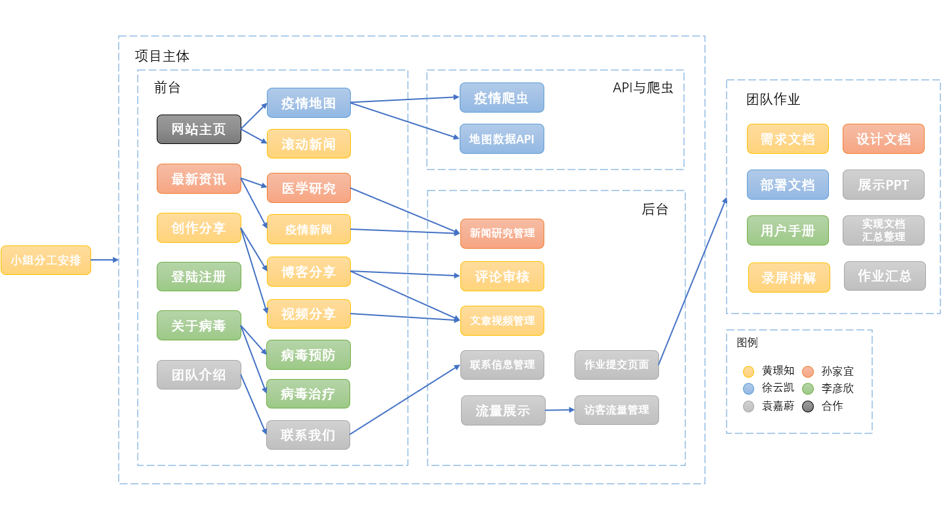
网站分工概览

Slide 6
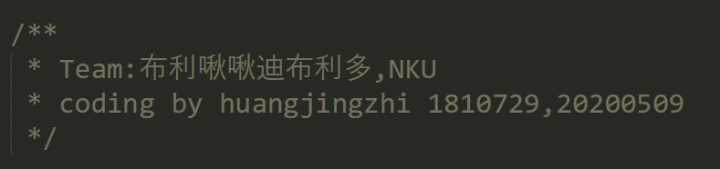
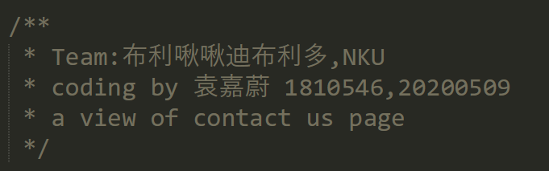
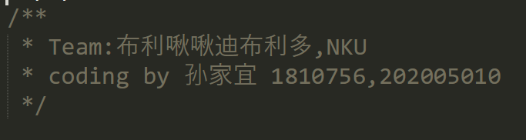
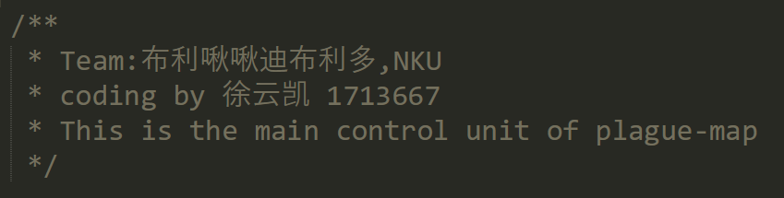
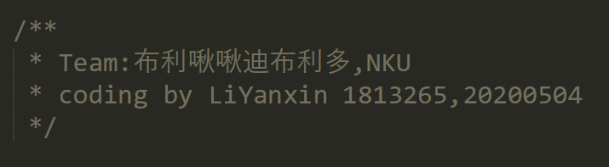
代码概览（仅展示注释头，具体详见文件）
黄璟知
袁嘉蔚
孙家宜
徐云凯
李彦欣

Slide 7
文档分工及使用软件
Part.2

Slide 8
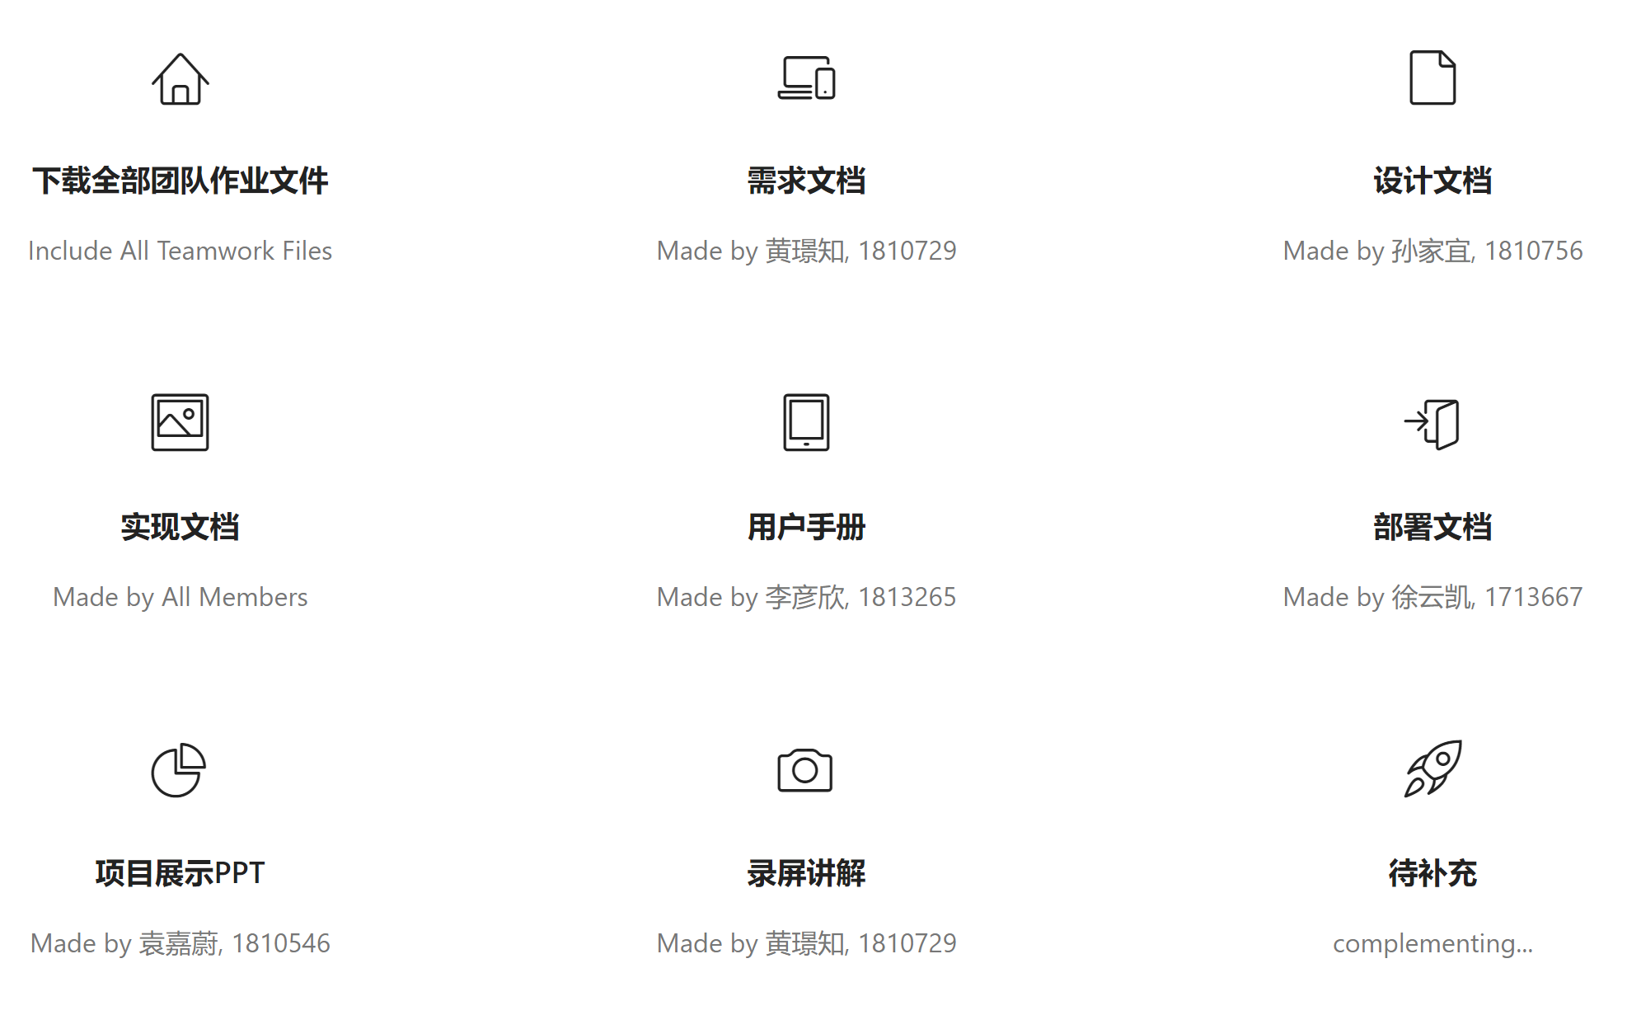
文档分工
黄璟知：需求文档/录屏讲解
孙家宜：设计文档
李彦欣：用户手册
徐云凯：部署文档
袁嘉蔚：实现文档整合及团队部分
项目展示PPT

Slide 9
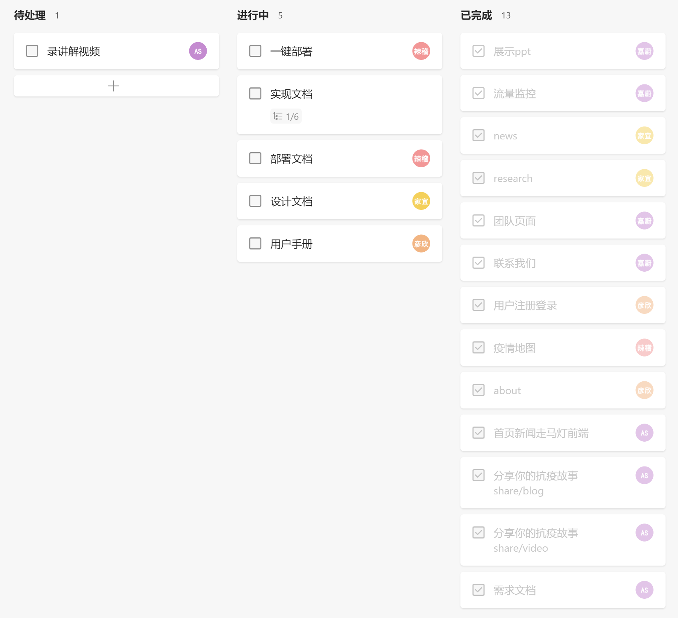
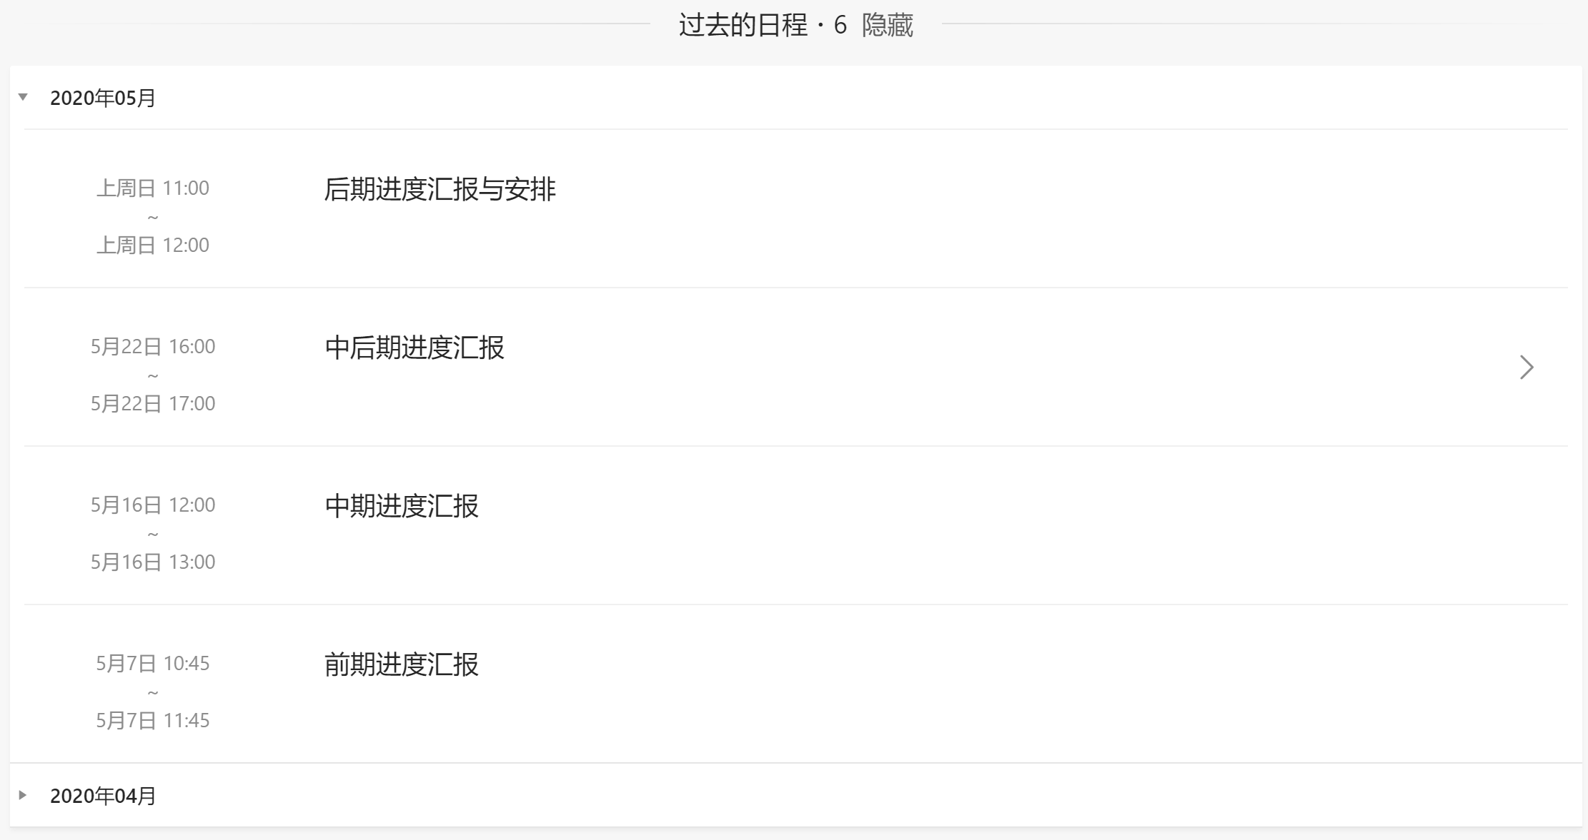
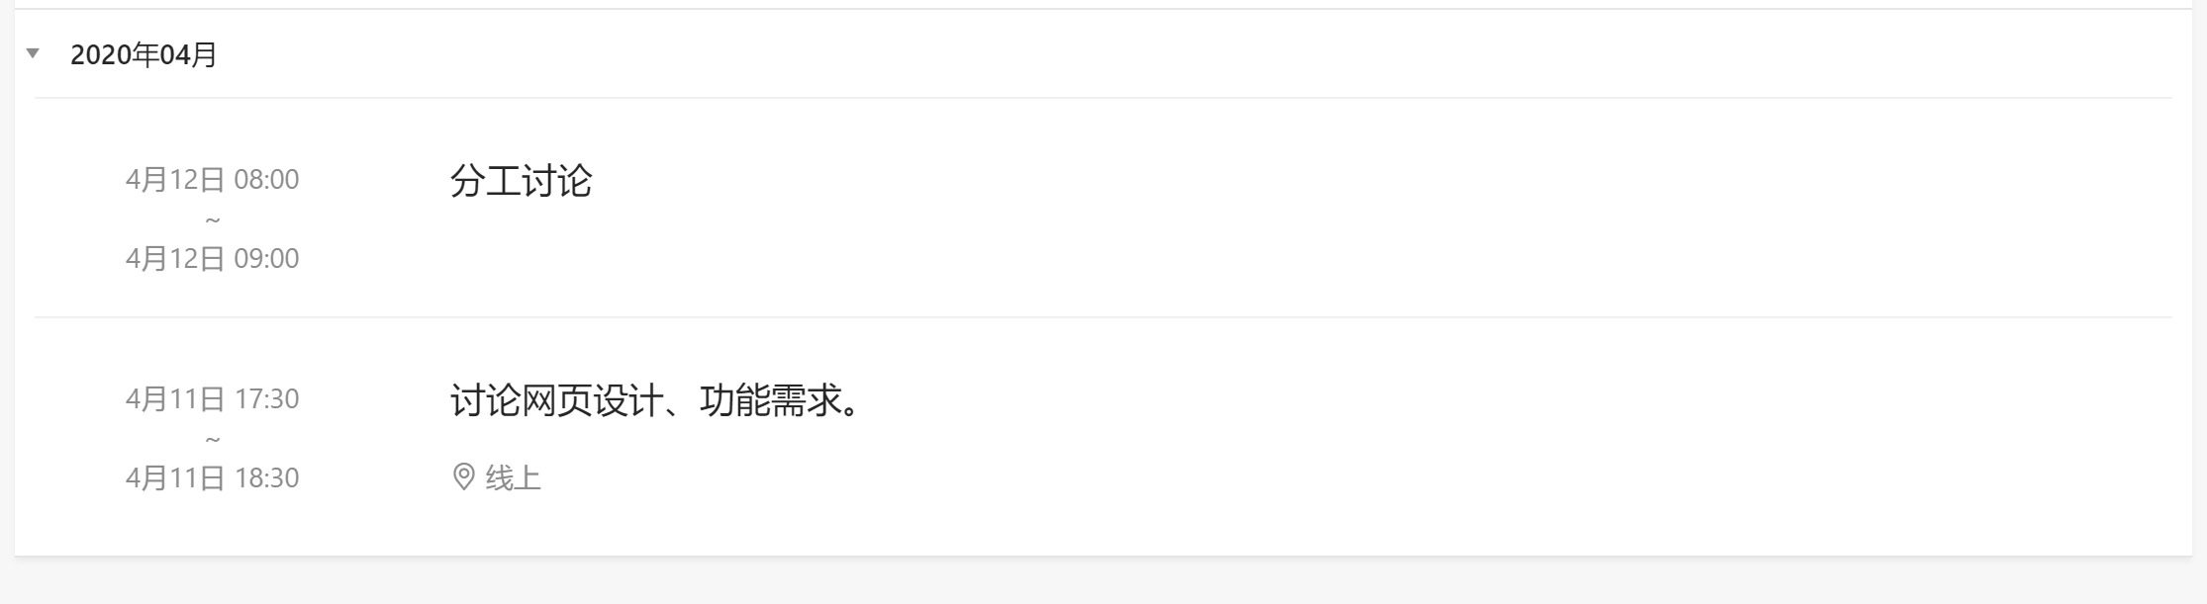
项目管理-Teambition 安排与会议

Slide 10
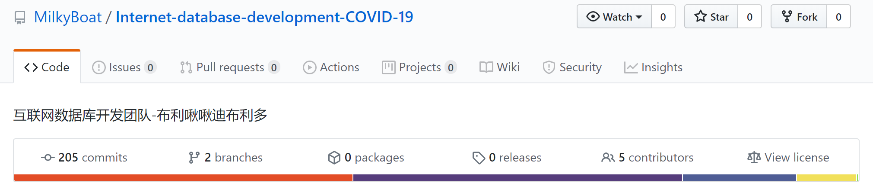
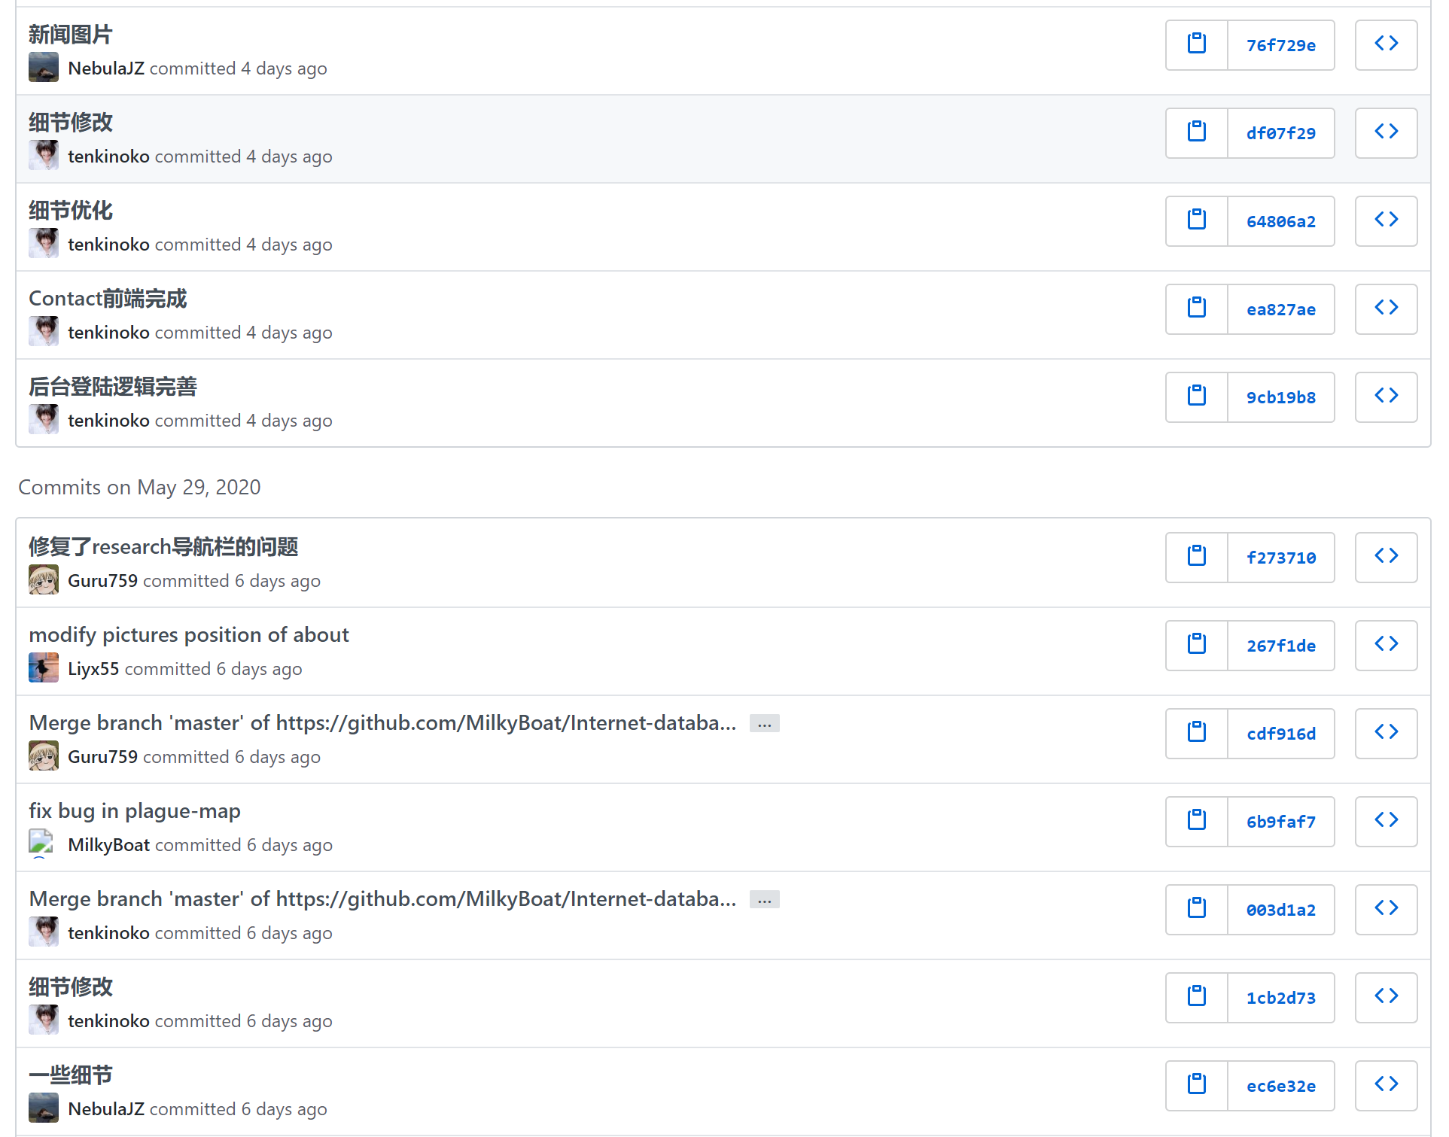
代码版本控制-Github
截至到制作PPT时：共205次commit
截至到制作PPT时：七次线上会议讨论
定期分配任务 确认进度
小组成员踊跃讨论问题，交流经验

Slide 11
数据表分工
Part.3

Slide 12
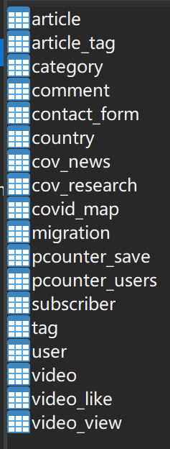
数据表分工-共17张表
抗疫博客及视频
article相关
video相关
comment
subscriber
category
流量统计及联系信息
pcounter_save
pcounter_users
contact_form
用户注册登录
user
孙家宜
徐云凯
疫情新闻研究
cov_news
cov_research
疫情地图
covid_map
黄璟知
李彦欣
袁嘉蔚

Slide 13
成果展示
Part.4

Slide 14
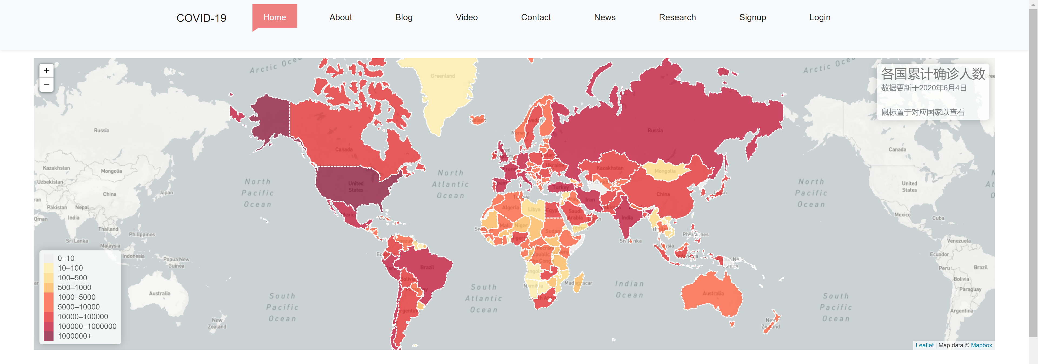
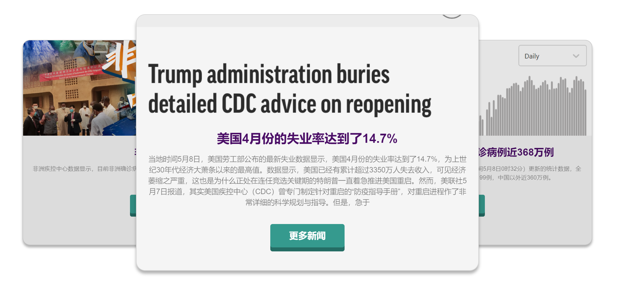
Home-徐云凯，黄璟知
疫情地图
首页跑马灯

Slide 15
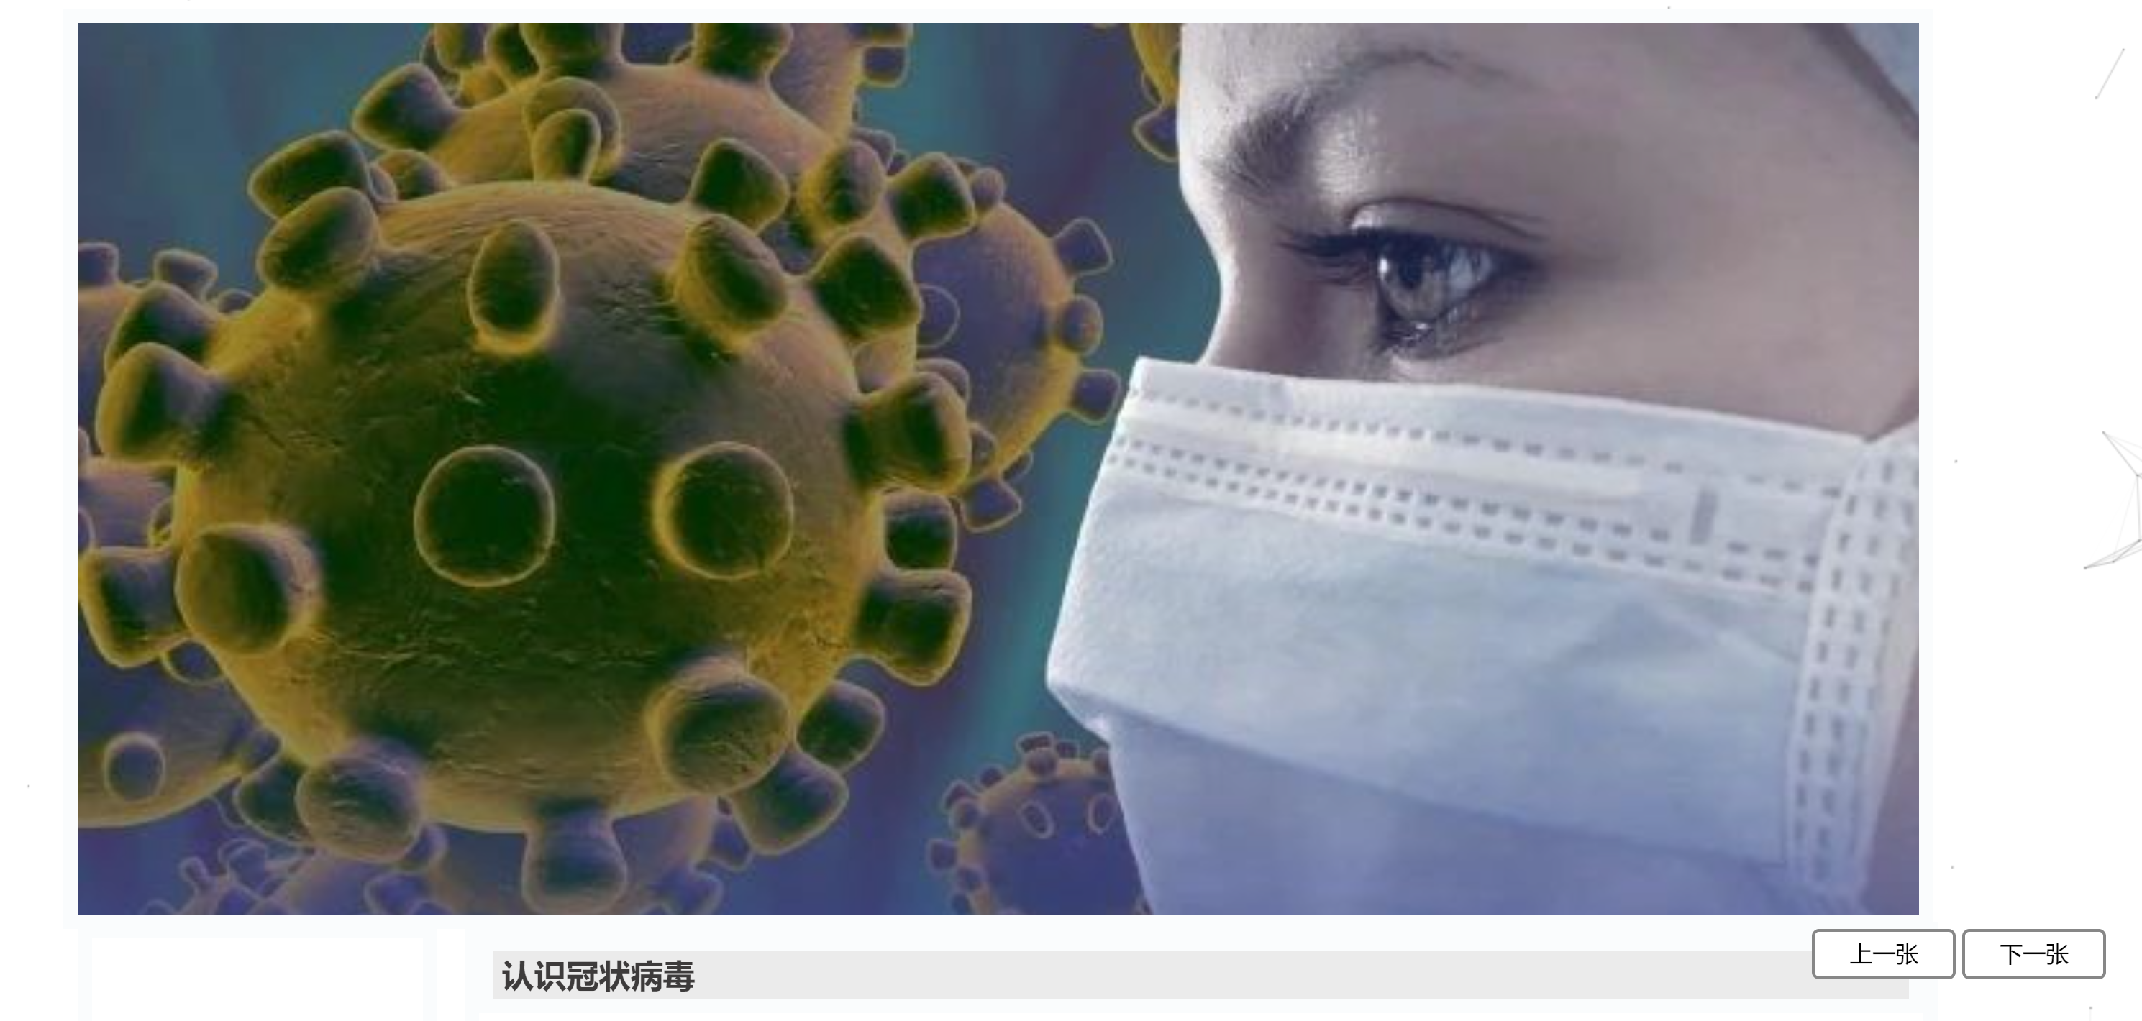
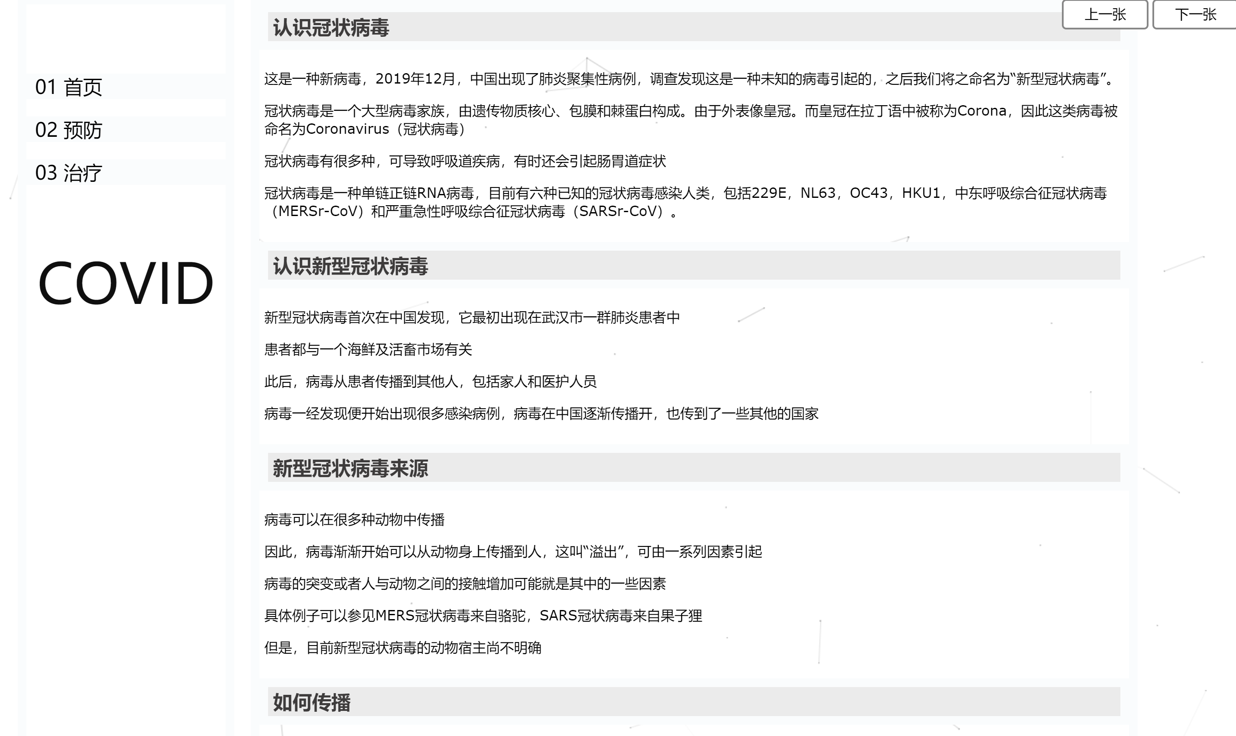
About-李彦欣
病毒有关信息
图片展示墙

Slide 16
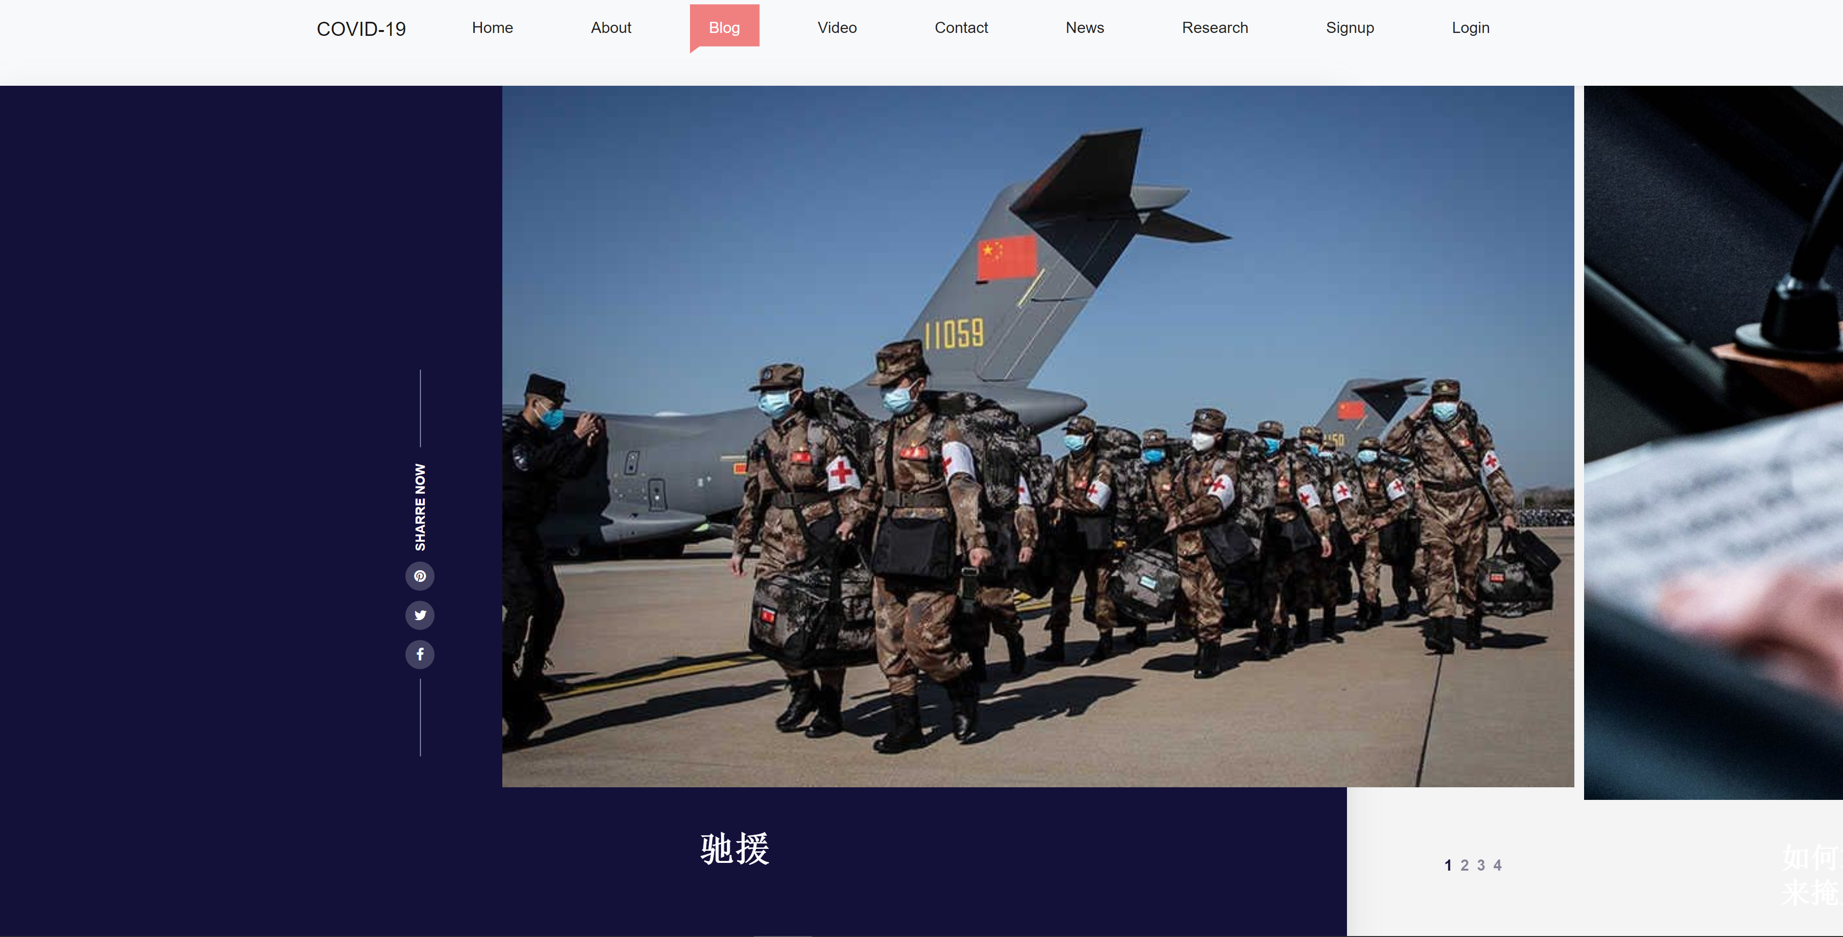
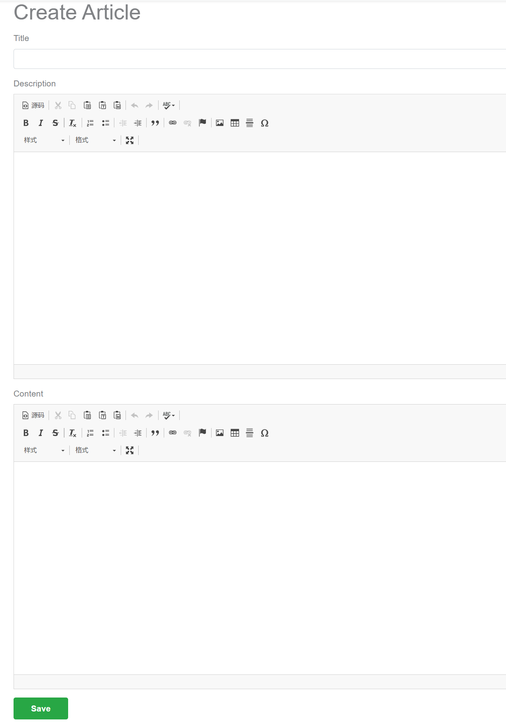
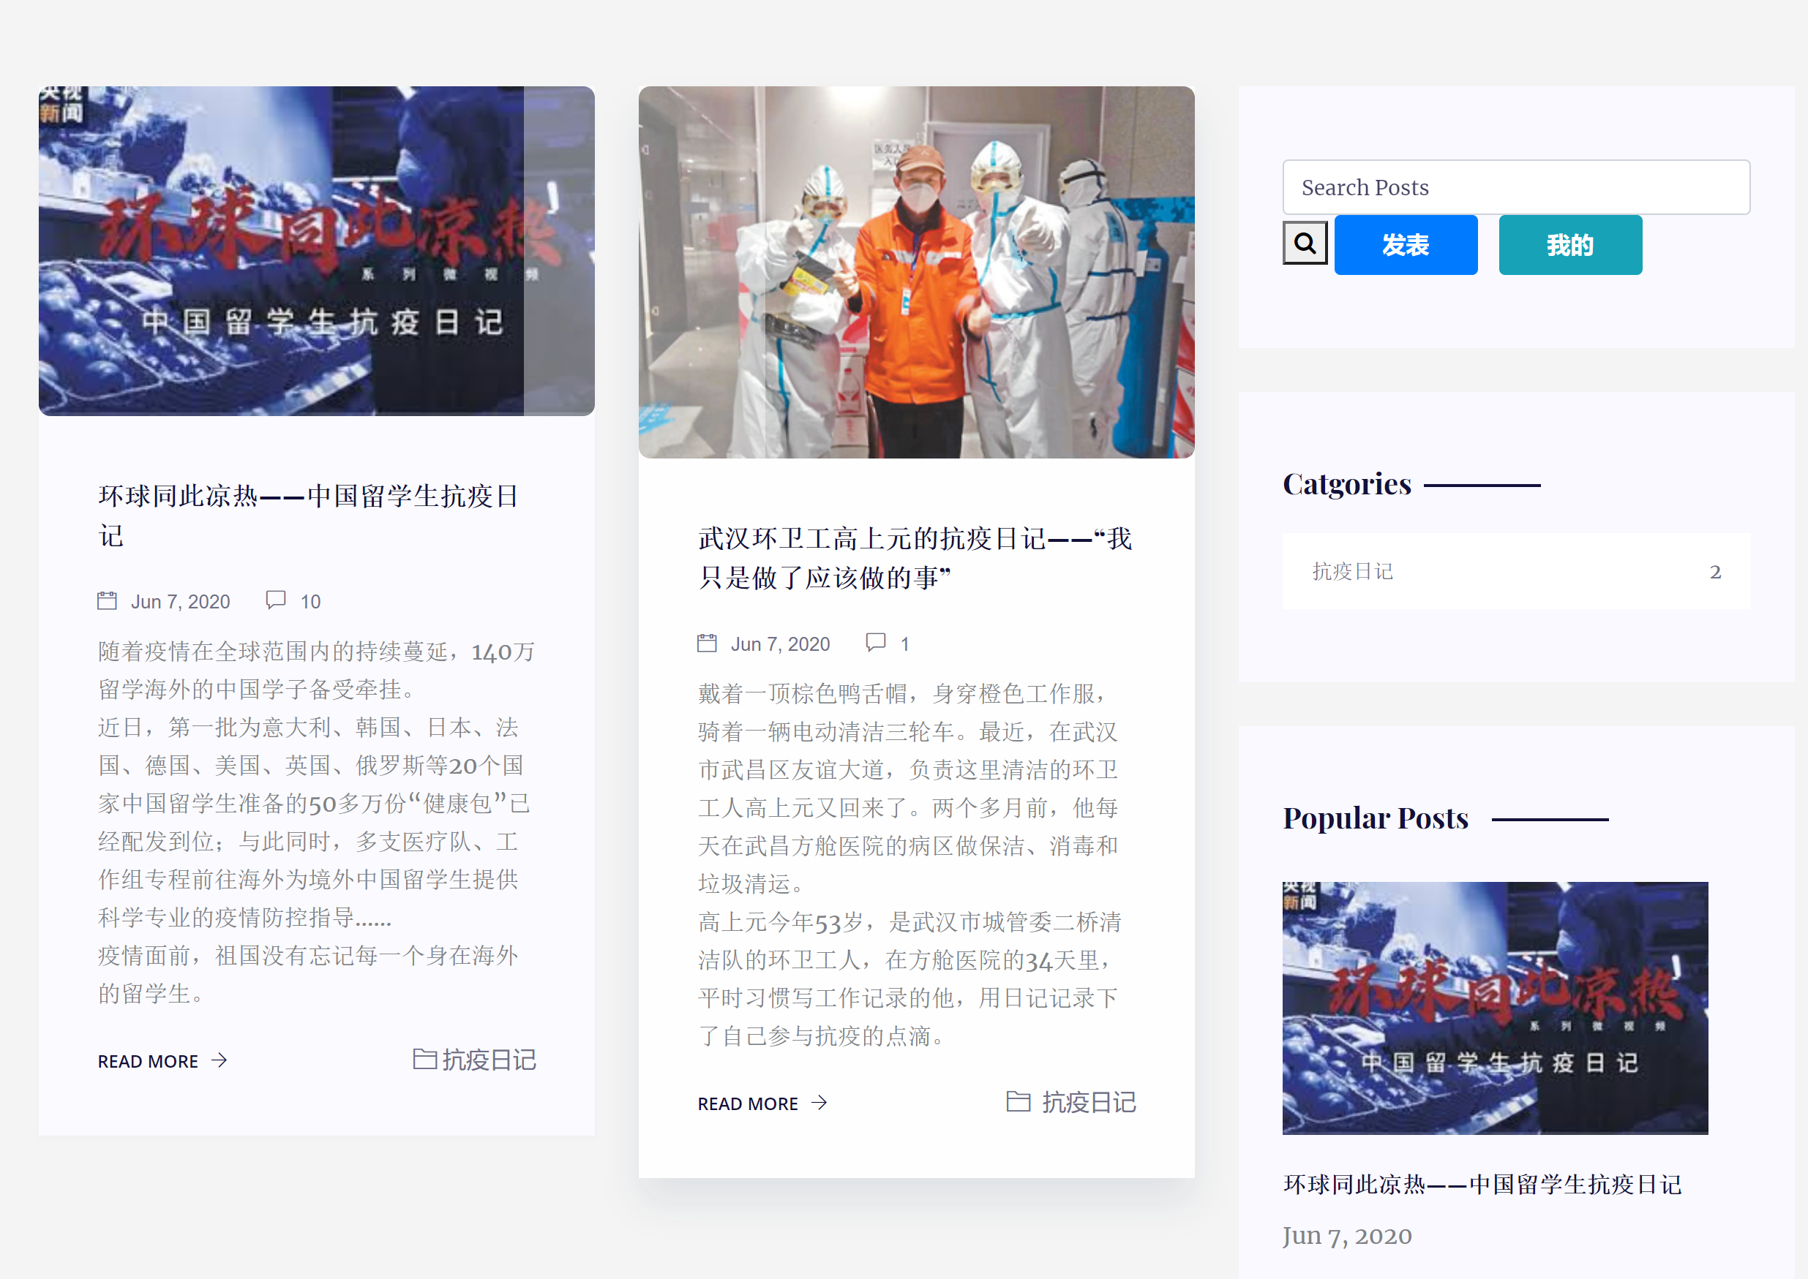
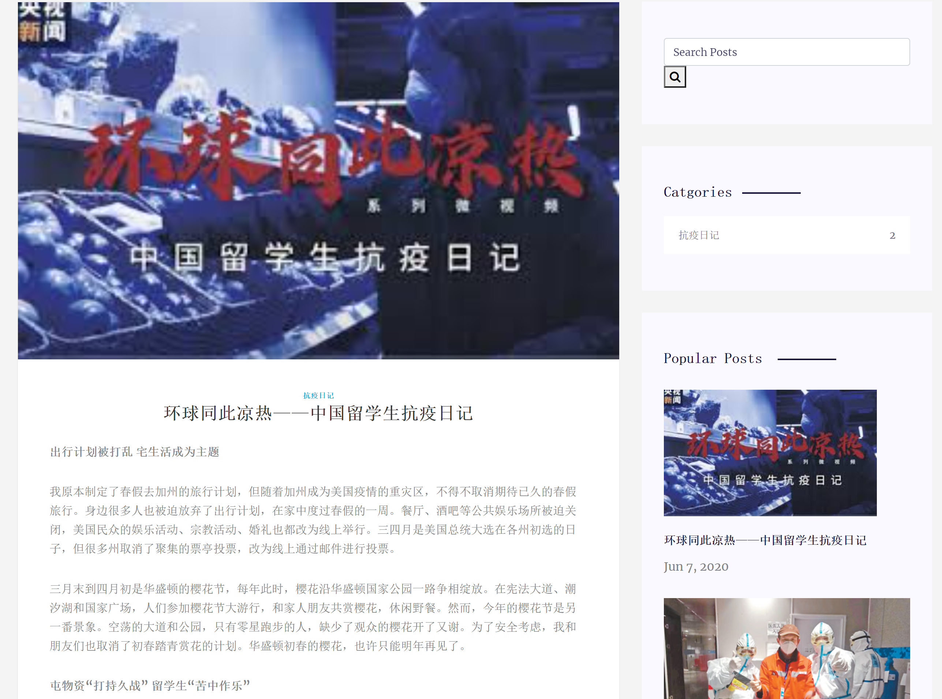
Blog-黄璟知
跑马灯
文章浏览
文章详情页
创建文章

Slide 17
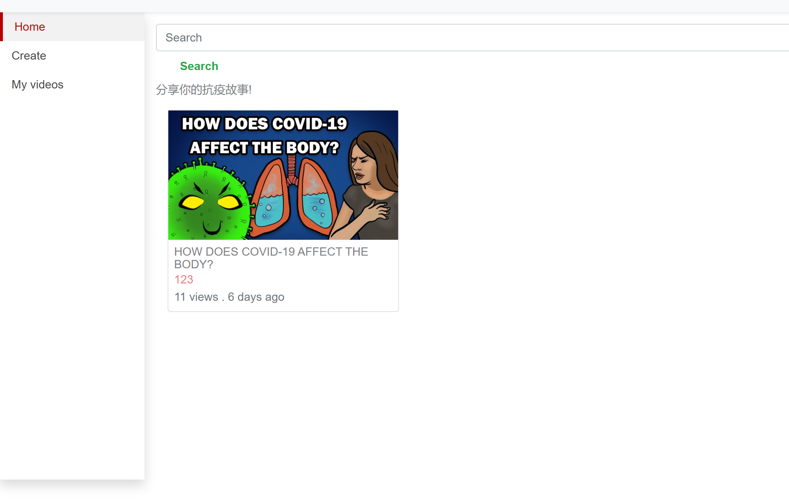
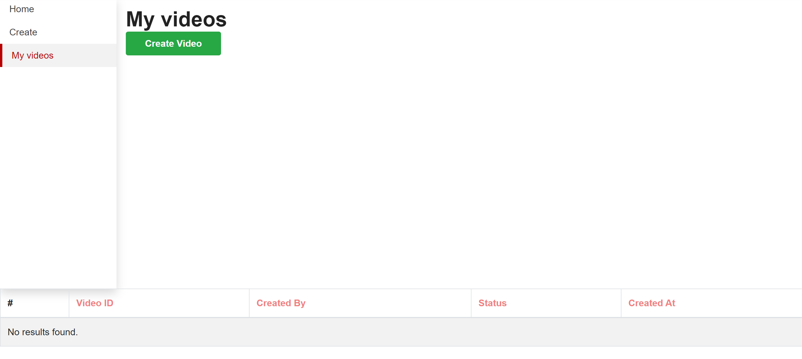
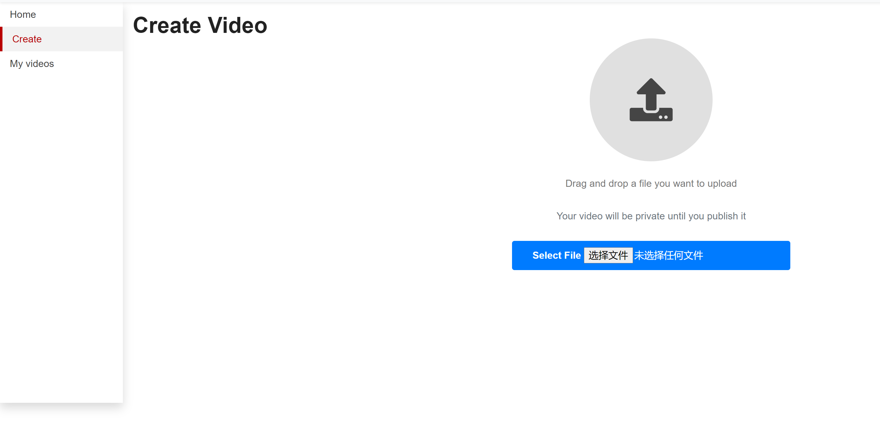
Video-黄璟知
视频主页
查看我的视频
创建视频

Slide 18
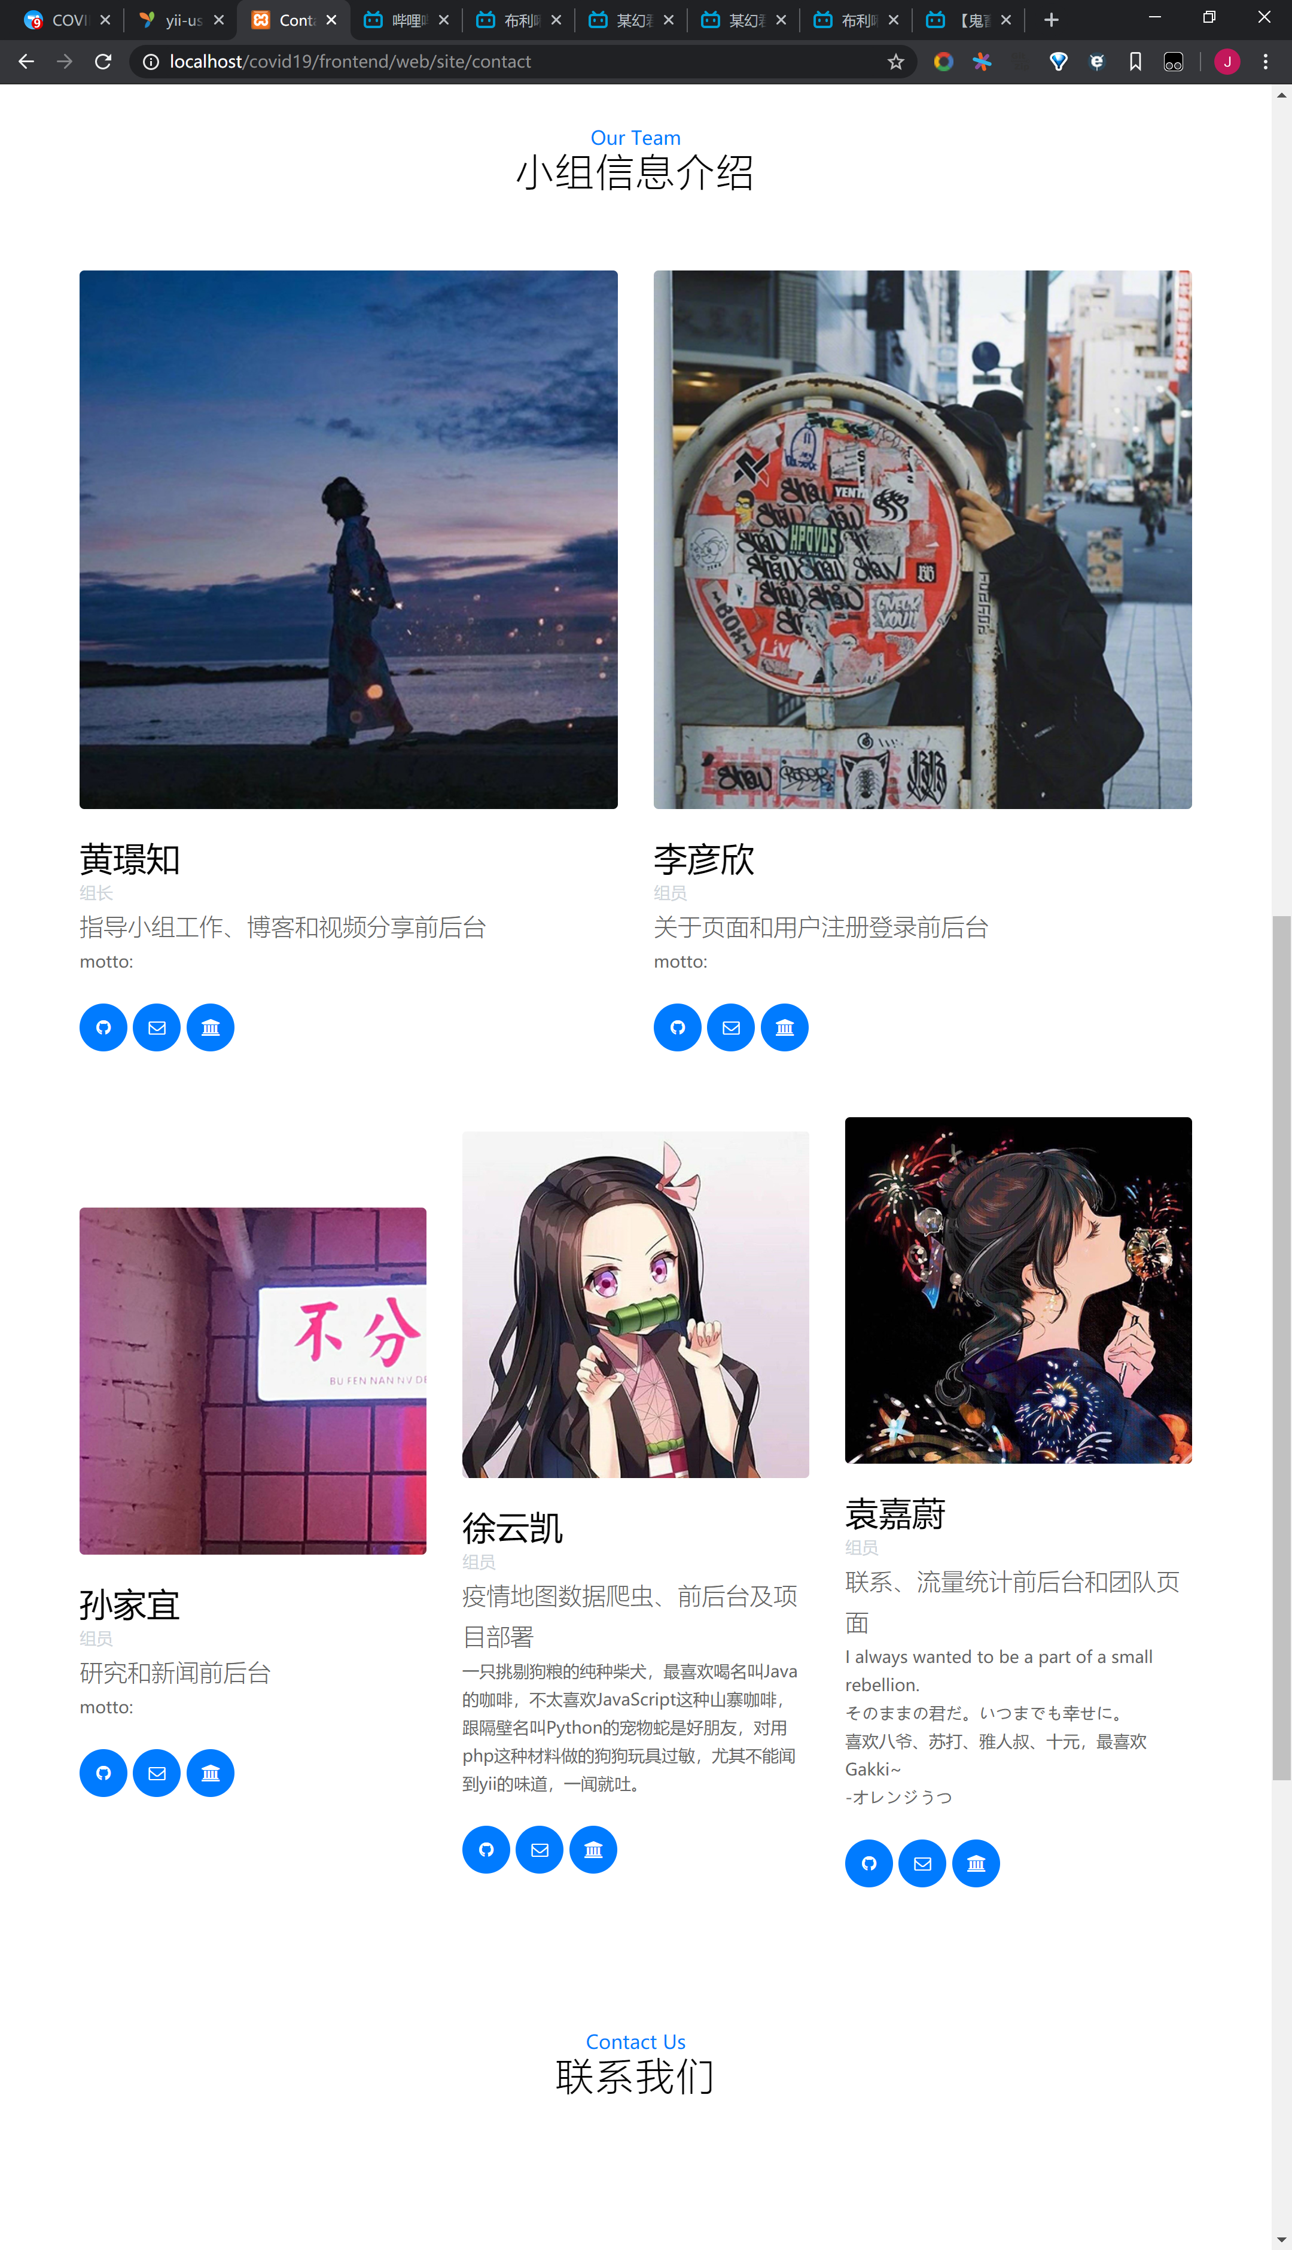
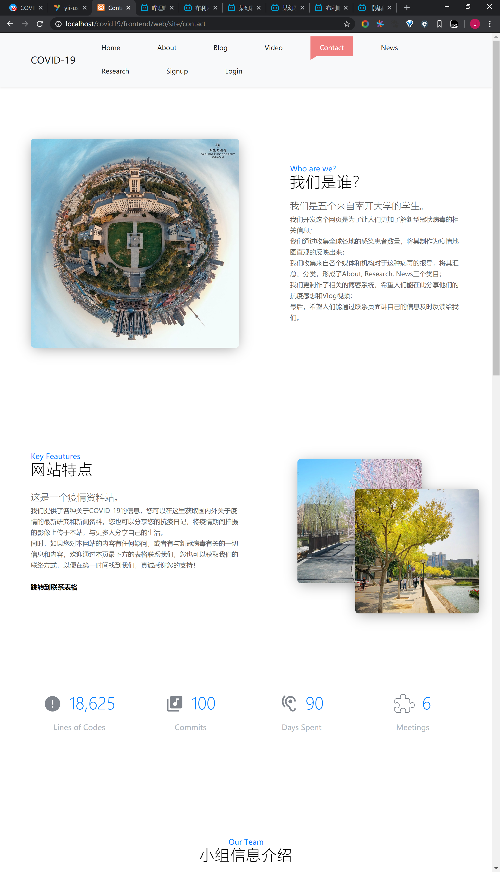
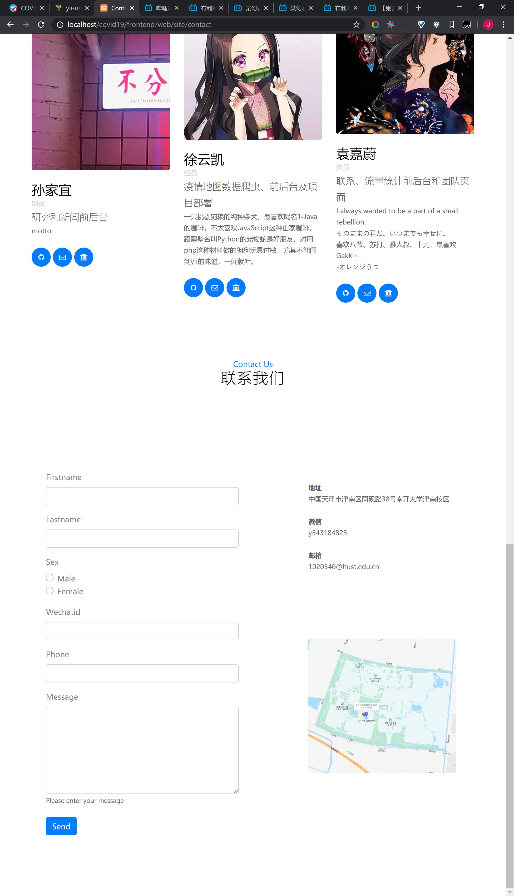
contact-袁嘉蔚
小组信息
网站介绍
联系表单

Slide 19
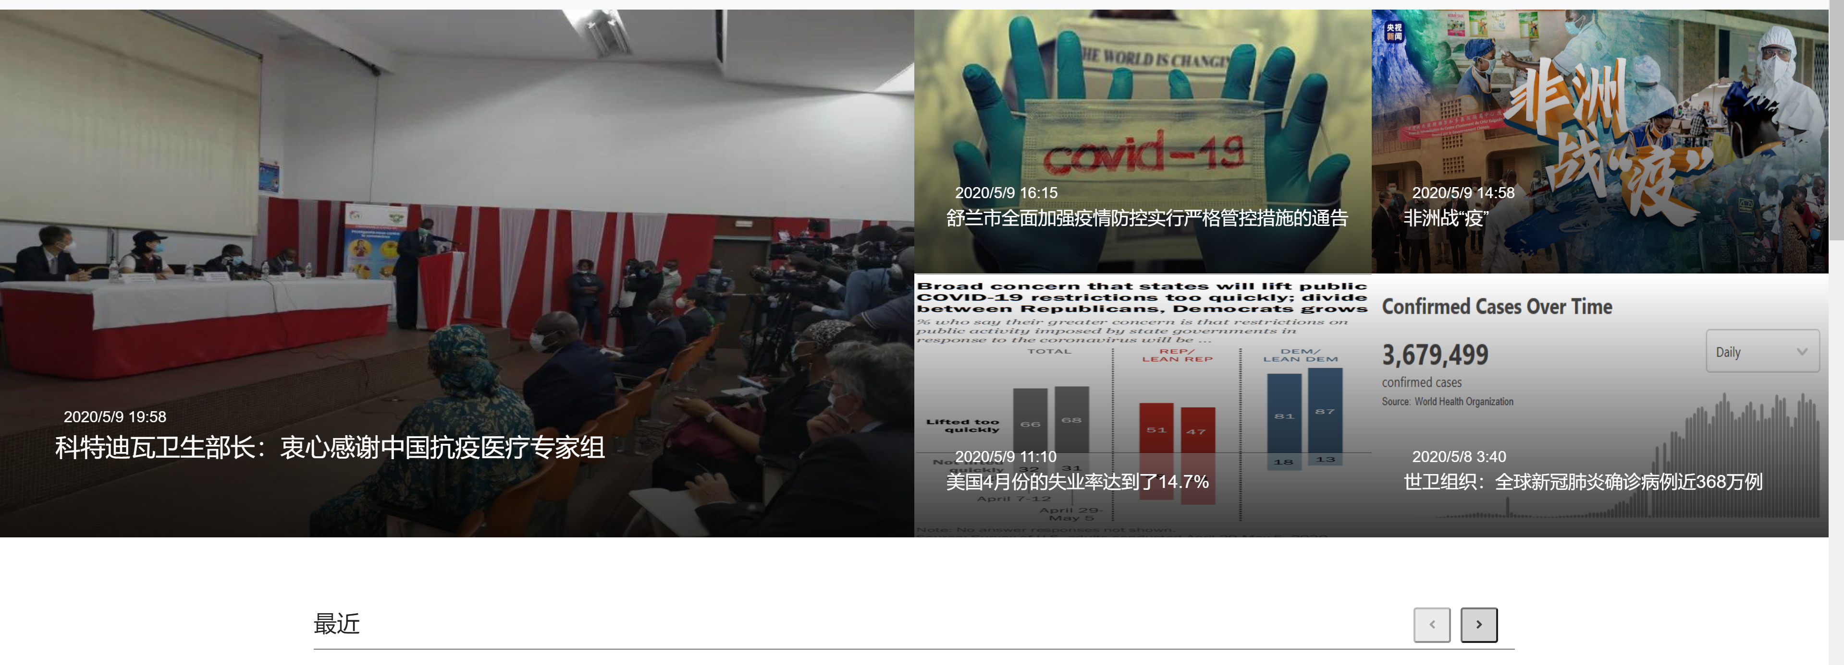
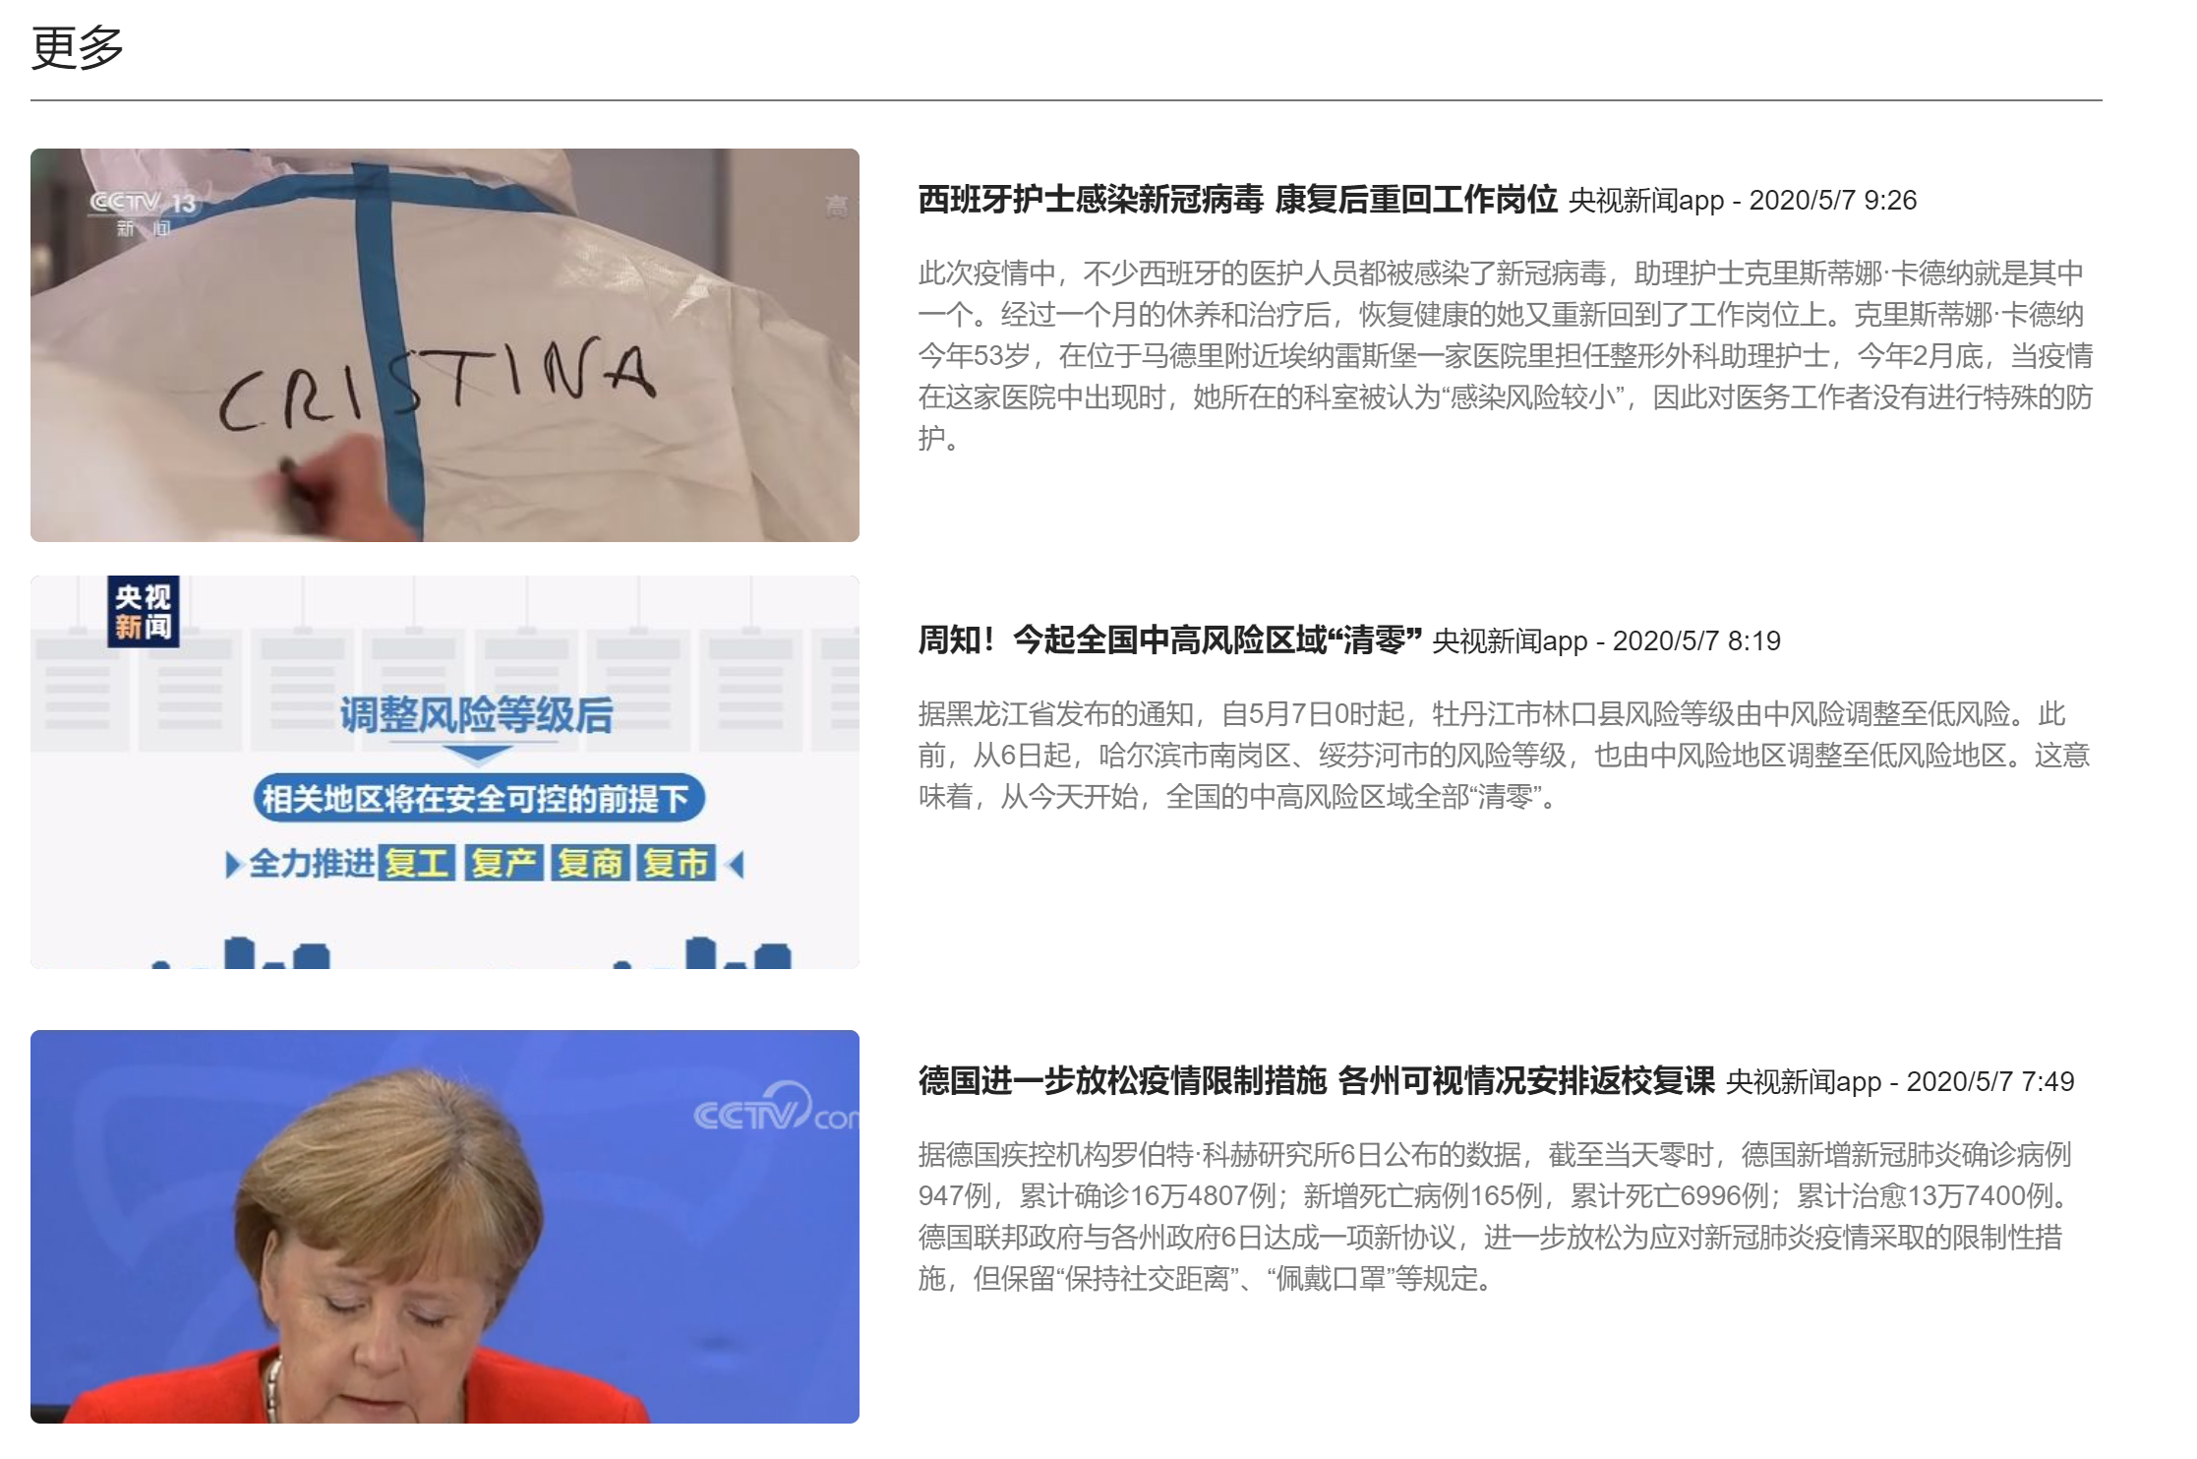
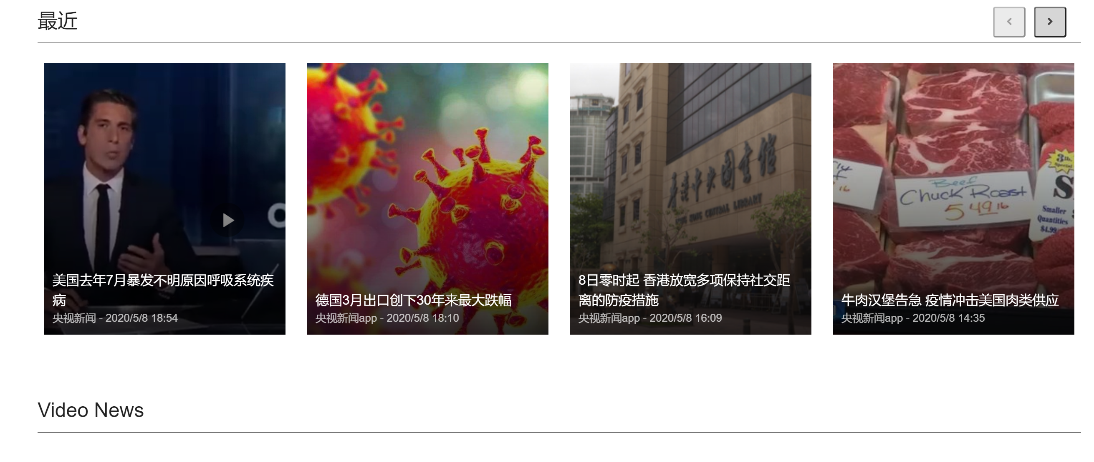
News-孙家宜
新闻展示区
新闻详情区
视频展示区

Slide 20
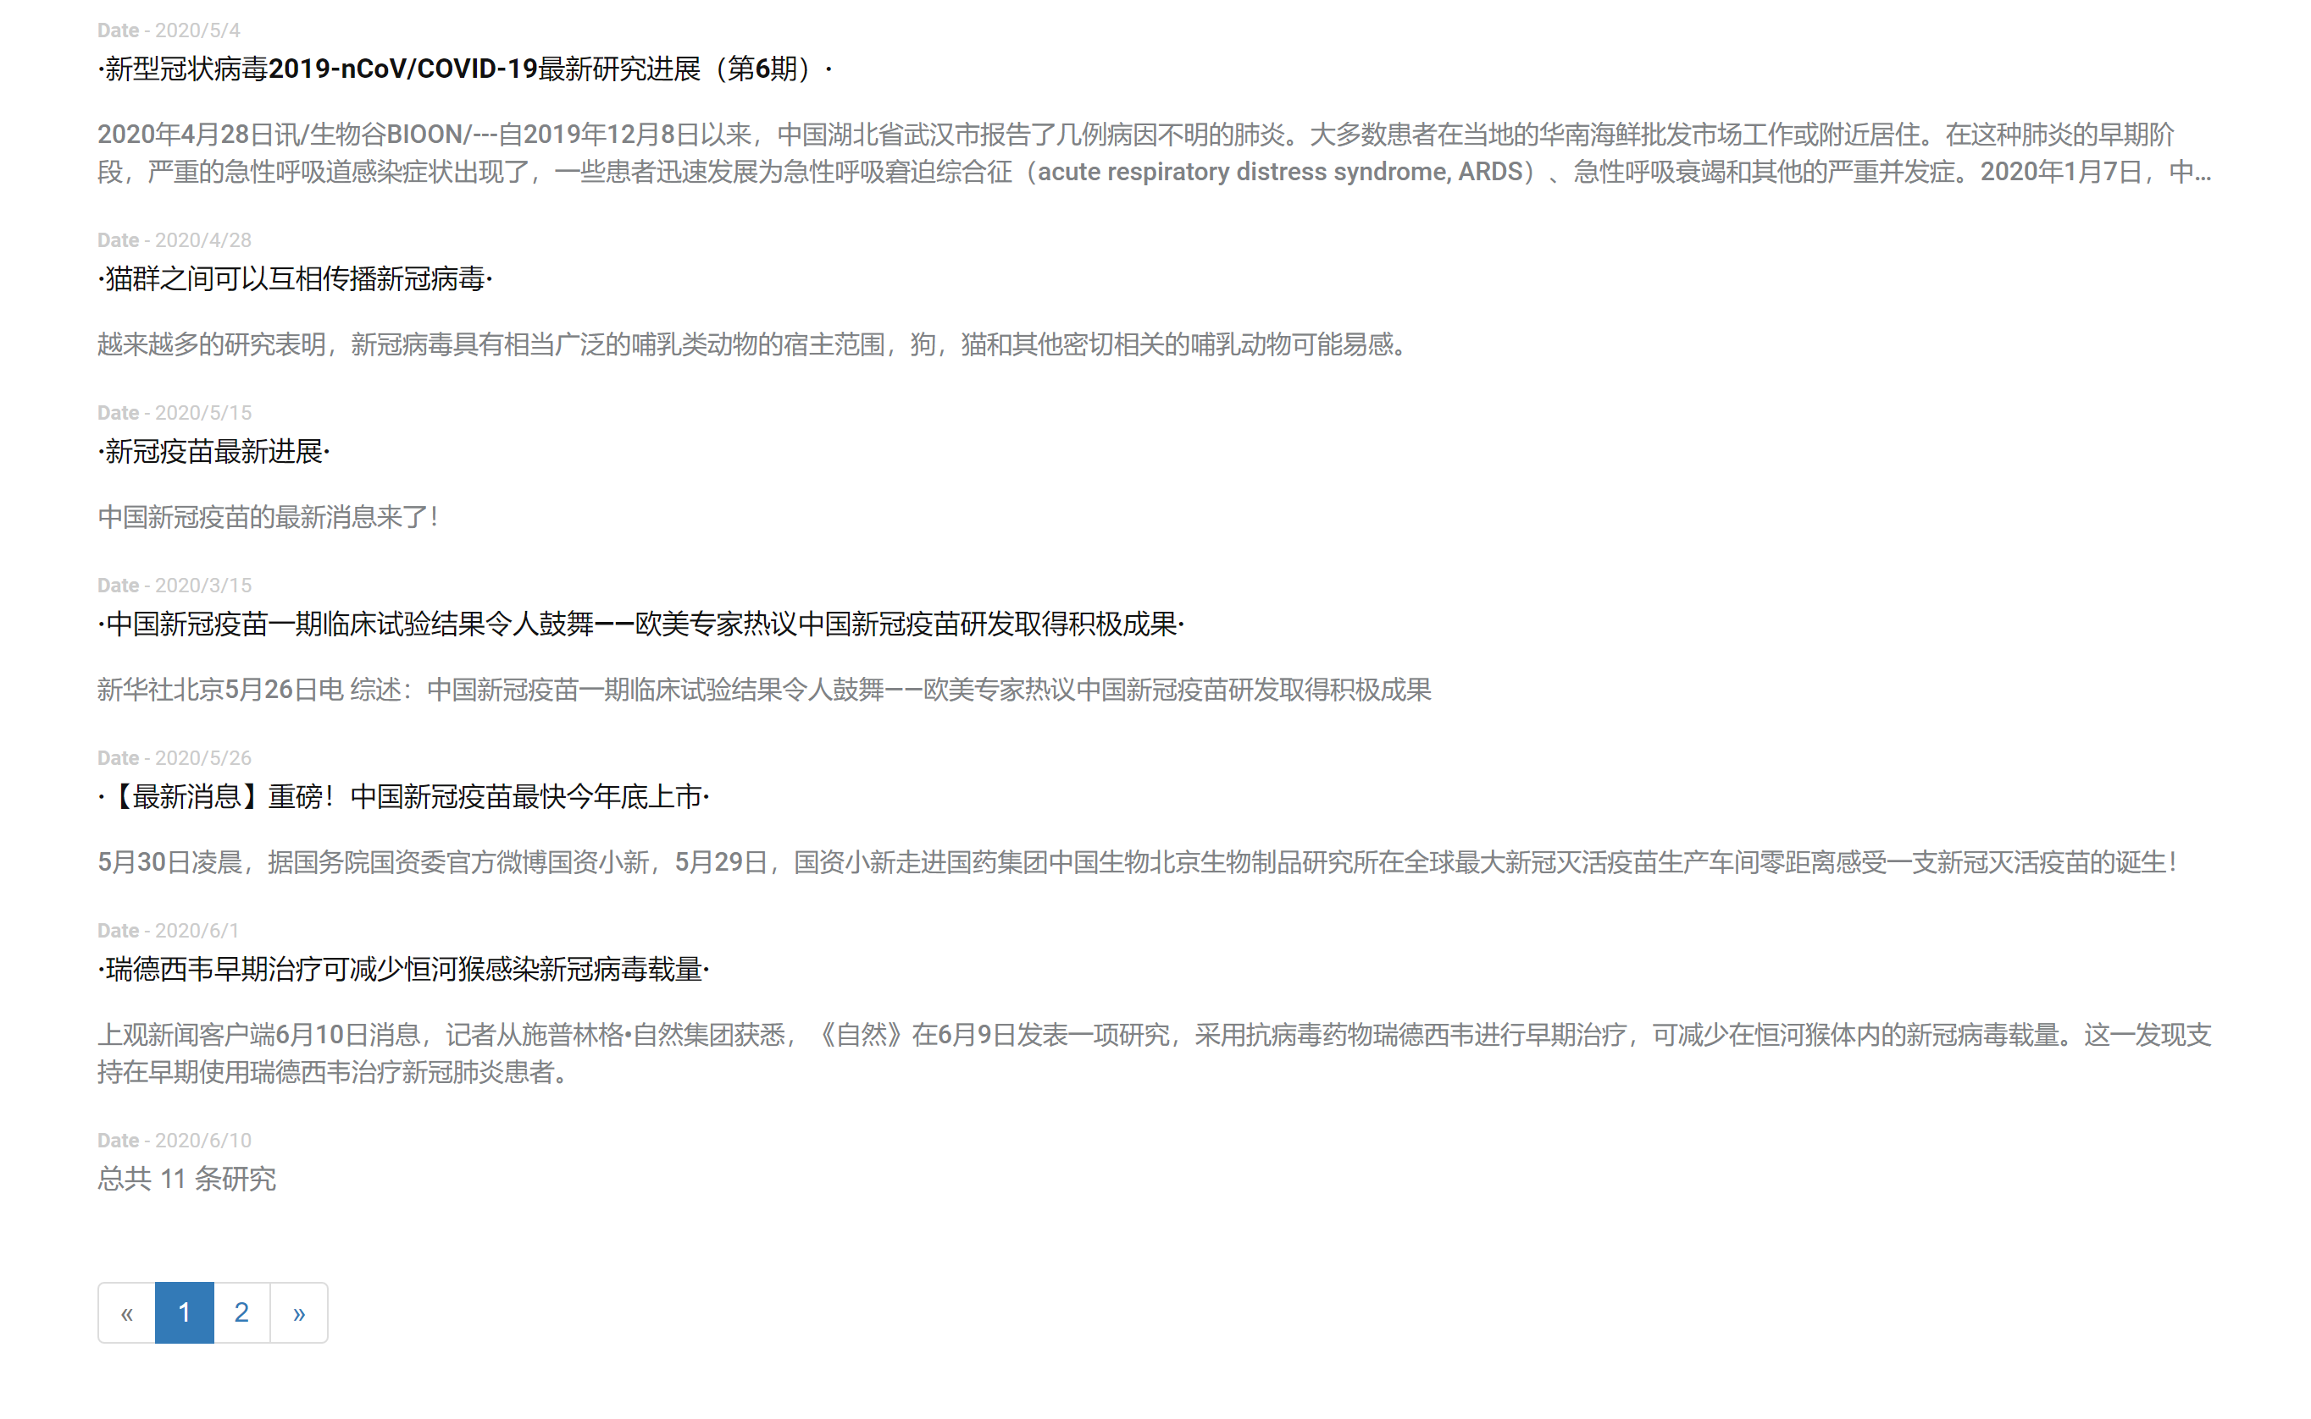

Research-孙家宜
图片跑马灯
研究详情页

Slide 21
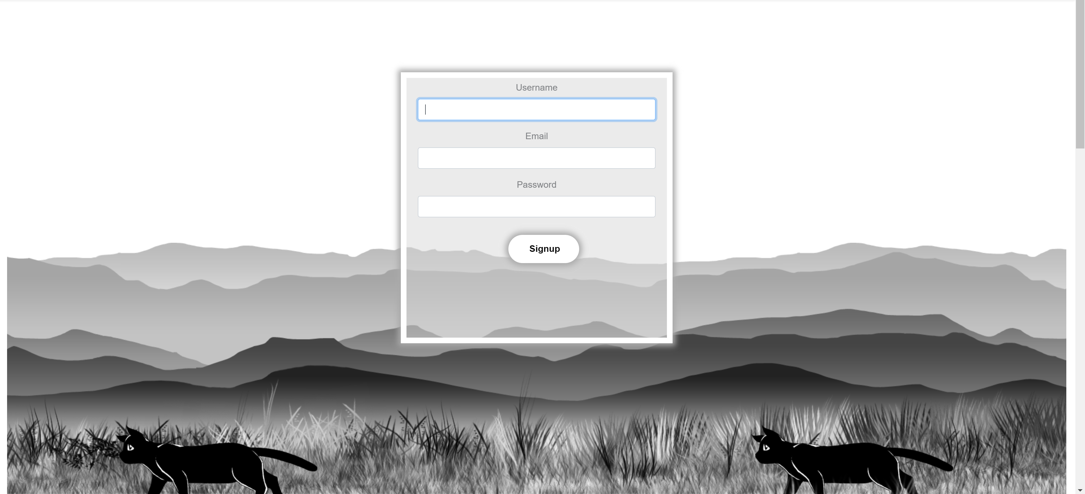
Signup/Login-李彦欣

Slide 22
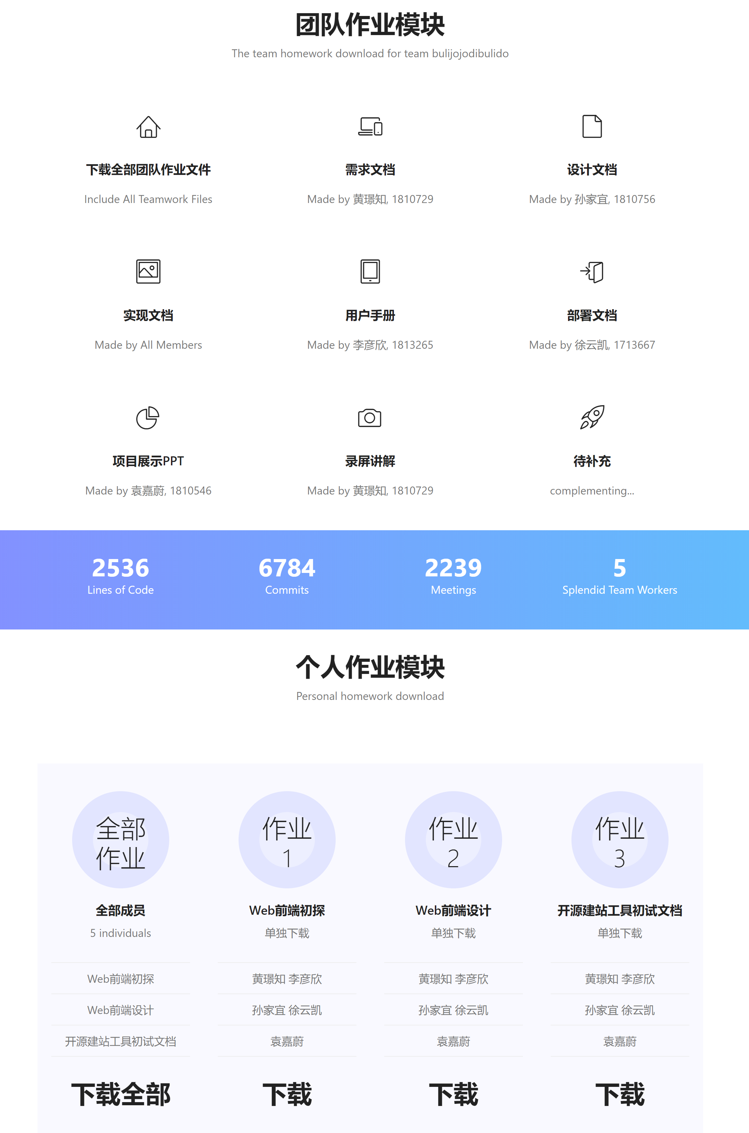
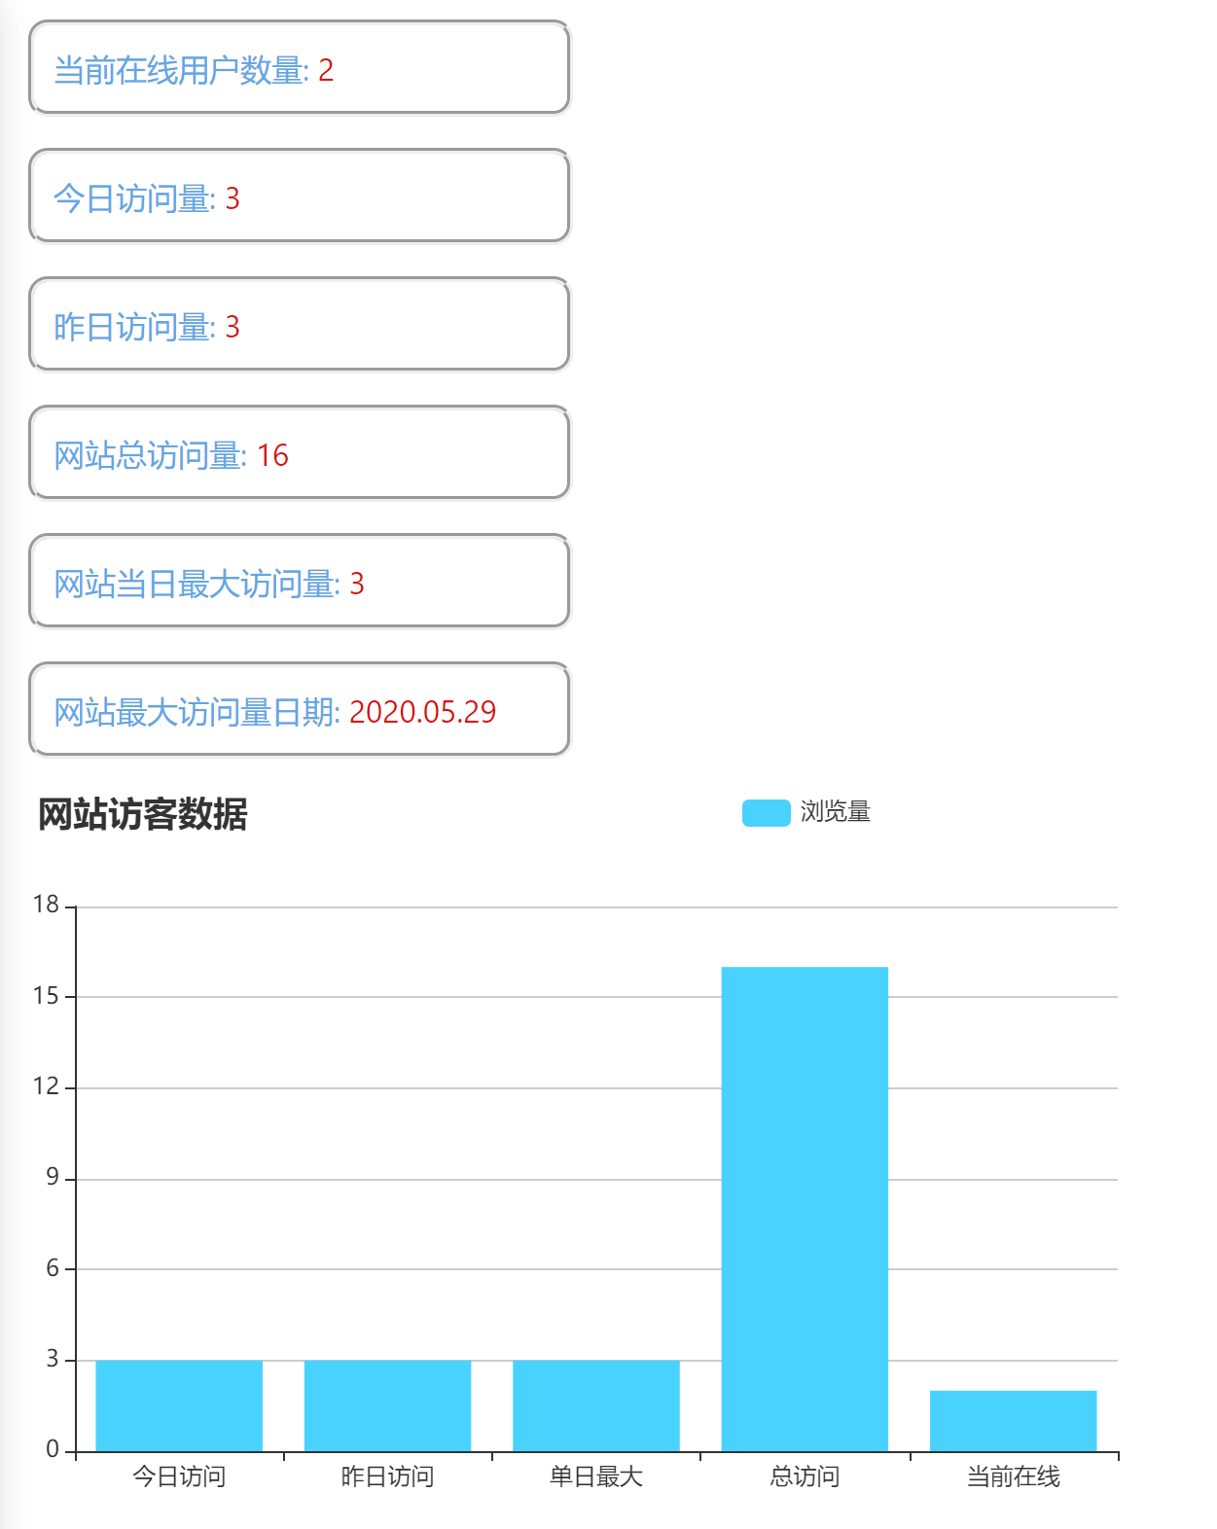
backend index/homework-袁嘉蔚
作业下载页
流量可视化

Slide 23
感谢收看

